Slide 1
Aplikacja do symulacji cyklu hemodynamicznego serca
Wydział: Elektroniki
Kierunek: Informatyka
Specjalizacja: Inżynieria systemów informatycznych
Promotor: Dr inż. Jacek Cichosz Wykonał: Paweł Szynal

Slide 2
Plan prezentacji
Wprowadzenie
Przedtawienie tematu pracy dyplomowej
Metody realizacji
Cykl hemodynamiczny serca
Symulacja pracy serca
Model serca
Możliwości rozwoju aplikacji
Prezentacja aplikacji

Slide 3
Wprowadzenie
Aplikacja do symulacji
cyklu hemodynamicznego serca
(Application for simulation of hemodynamic cardiac cycle)

Slide 4




Wybór metod realizacji celu

Slide 5
Cykl hemodynamiczny serca
Cykl hemodynamiczny serca nazywany jest również cyklem pracy serca i jest to działanie ludzkiego serca od zakończenia jednego uderzenia serca do początku następnego. Składa się z dwóch okresów zachodzących naprzemiennie. W pierwszy okres w którym mięsień sercowy rozluźnia się i wypełnia krwią nazywany jest rozkurczem. Po nim następuje okres silnego skurczu i pompowania krwi którego nazywa się skurczem.

Slide 6
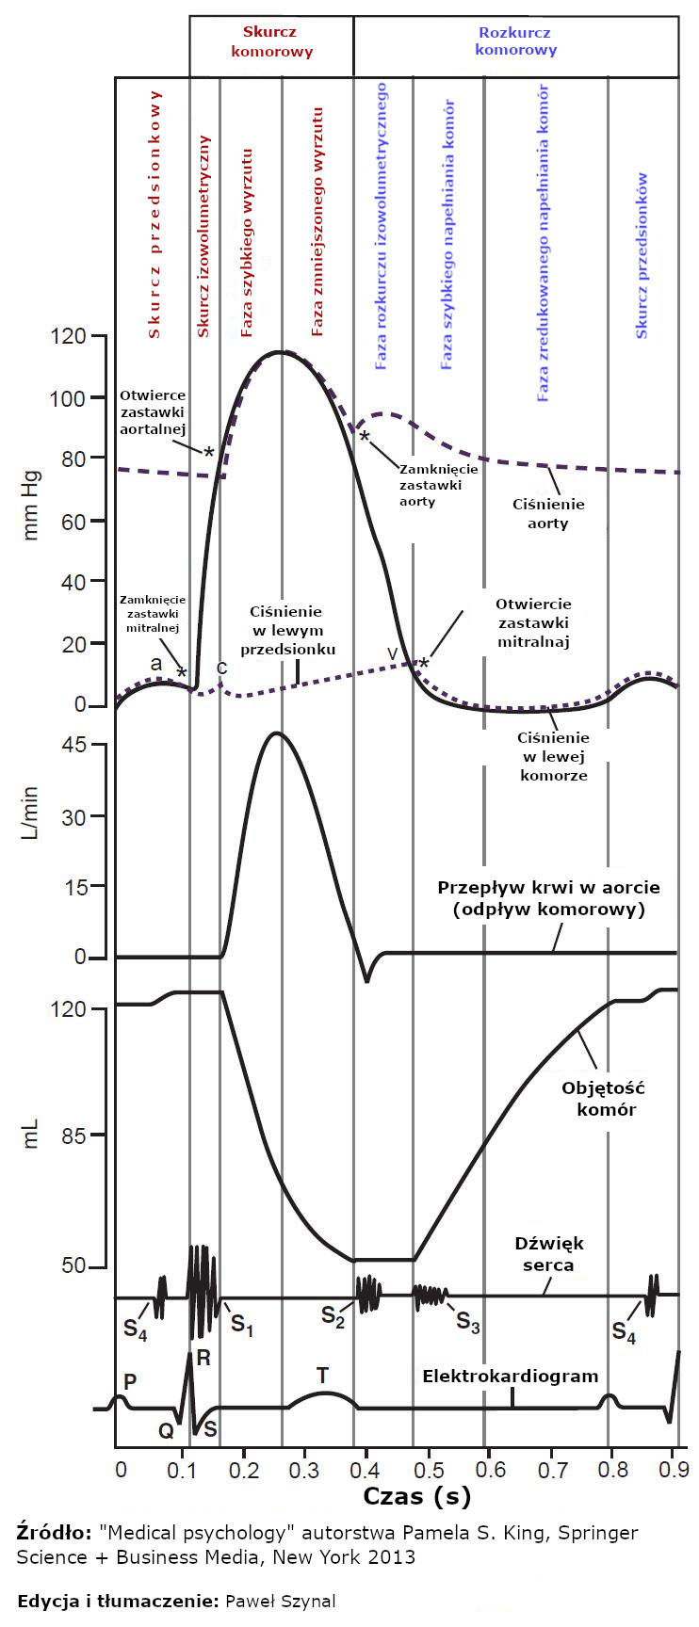

Slide 8
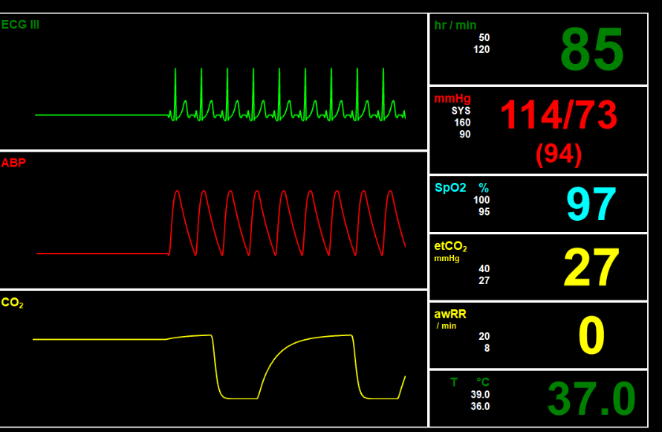
Symulacja pracy serca

Slide 9
Skróty
ECG: Elektrokardiografia
ABP: Ambulatoryjne monitorowanie ciśnienia krwi
Kapnografia: monitorowanie stężenia lub ciśnienia cząstkowego dwutlenku węgla
SpO2: wartość tętniczej saturacji tlenem. Odnosi się również do ilości hemoglobiny we krwi.
ETCO2: poziom dwutlenku węgla uwalnianego pod koniec rozkurczu
AWRR: częstotliwość dróg oddechowych

Slide 10
Symulacja pracy serca

Slide 11
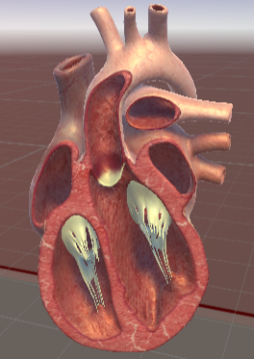
Model Serca

Slide 12
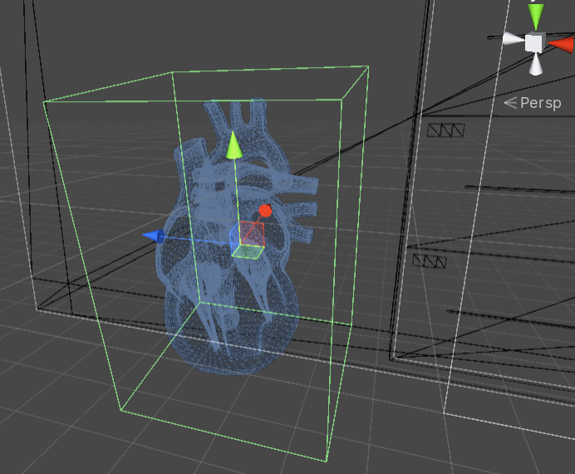
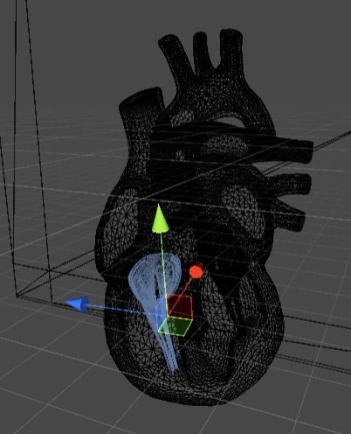
Wireframe
https://www.cnet.com/how-to/how-to-track-your-heart-rate-with-a-smartphone/

Slide 13
Możliwości rozwoju aplikacji
Symulacje oparte na interfejsach czujników medycznych
Symulace oparte na środowisku wirtualnym
Symulacje oparte na manekinie

Slide 14
Bibliografia
Betts, J. Gordon (2013). Anatomy & physiology. pp. 787–846. ISBN 1-938168-13-5. Retrieved 11 August 2014
“Anatomia człowieka“, Adam Bochenek i Michał Reicher, PZWL wyd. VII, Warszawa 1999
Dokumetnacja Unity (thttps://docs.unity3d.com/Manual/index.html)

Slide 15
Dziękuję za uwagę
Czas na prezentację aplikacji

